Slide 1
Detección de caras para sistemas de transporte
Procesamiento de Imágenes
Xiang Liu - 100414518
Haobing Zhong - 100414522
Sergio González - 100413906

Slide 2
Introducción
¿Por qué detectar caras en el transporte público?
¿Qué servicio se puede ofrecer?
¿Qué se puede obtener de una cara?
¿Cómo obtenerlo?

Slide 3
Métodos implementados
Redes neuronales convolucionales:
Caras:
OpenCV CNN, TensorFlow (LearnOpenCV)
Edad y género:
Desarrollado por Gil Levi y Tal Hassner en “The Open University of Israel”.

Slide 4
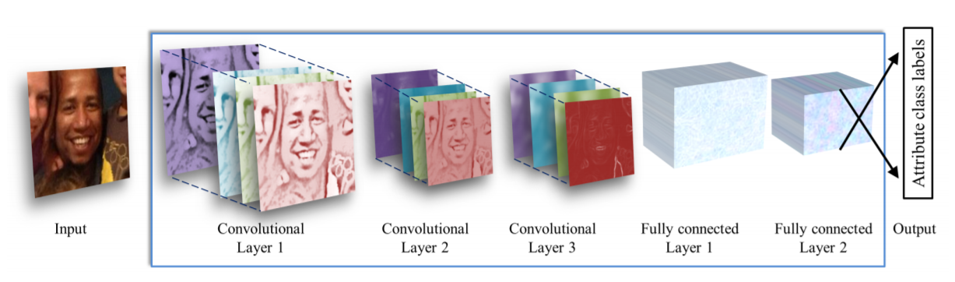
Conv Net

Slide 5
Herramientas usadas
OpenCV v4.1.2:
Dnn module:
Caffe.
TensorFlow.
Python v3.7.4:
Uso de OpenCV-Python.
Aplicación para comprar tickets.
Entrada de imágenes.

Slide 6
Resultados
Caras:
Detecta caras exclusivamente de frente a la cámara.
Edad y género:
Tendencia a confundir edades dando falsos positivos.
Confusión de género en menor medida.
Logra efectuar la compra una vez detectada la cantidad de personas.

Slide 7
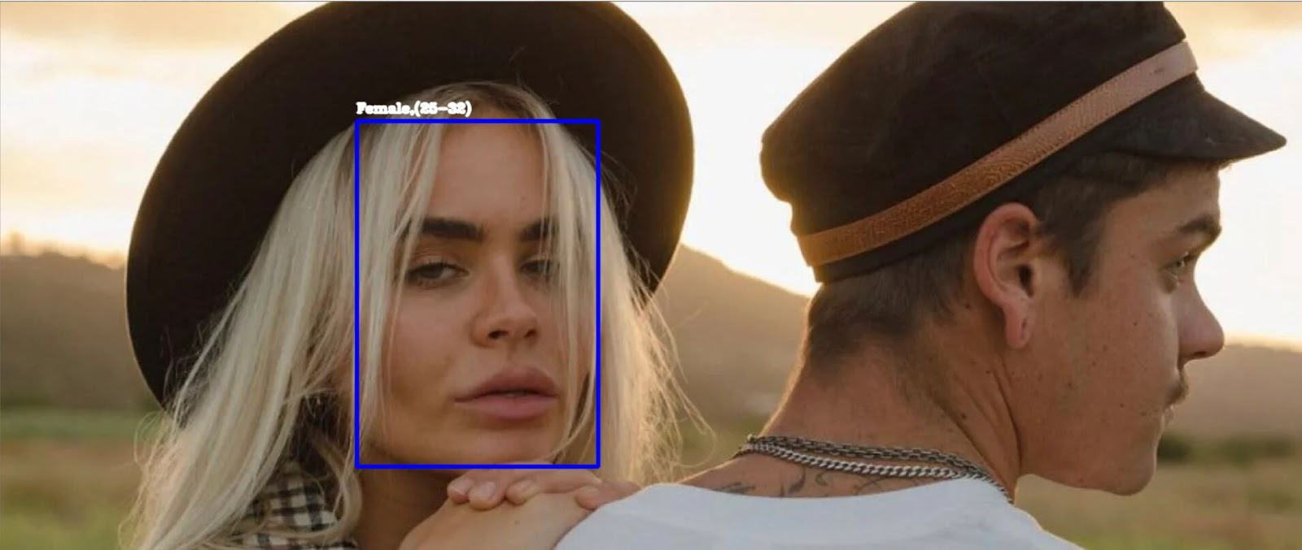

Slide 8
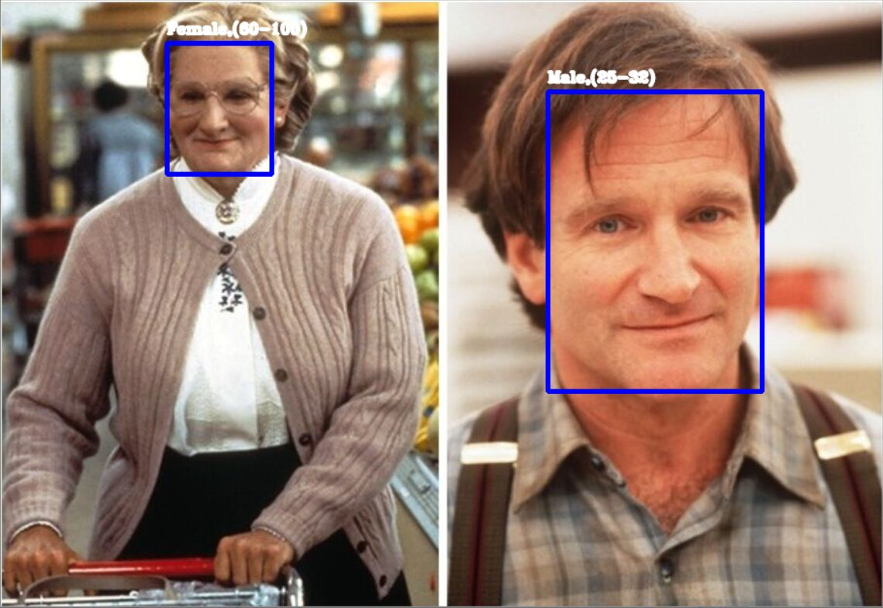
Robin Williams

Slide 9
Demostración
Entrada de imagen.
Entrada de video.

Slide 10
Conclusión
Se puede implementar un sistema de detección de caras para el transporte público.
Se necesita entrenar las CNNs de Edad y Género respectivamente de acuerdo con la población del cliente.

Slide 11
Bibliografía
[1] G. Levi, T. Hassner. (2015). Age and Gender Classification using Convolutional Neural Networks. [Online]. Available: http://citeseerx.ist.psu.edu/viewdoc/download?doi=10.1.1.722.9654&rep=rep1&type=pdf
[2] R. Brunelli, T. Poggio. (1992). Face recognition through geometrical features. [Online]. Available: https://www.researchgate.net/publication/2716938_Face_Recognition_through_Geometrical_Features
[3] C. Turati, V. M. Cassia. (2006, Abril). Newborns’ face recognition: Role of inner and outer facial features. [Online]. Available: https://www.academia.edu/7613945/Newborns_Face_Recognition_Role_of_Inner_and_Outer_Facial_Features

